Slide 1

汇报人：小Q办公课件；汇报时间：202X年XX月

Slide 2
课文教学
Text teaching

Slide 3
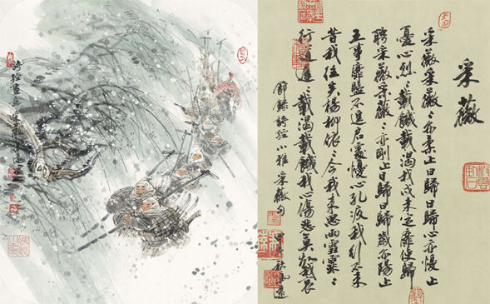

自主学习这首诗
这首诗都写了什么？用通俗的语言翻译全诗，并概括每一章的主要内容。
梳理这首诗的结构层次，诗人通过这首诗表达了怎样的感情？反映了一个什么主题？
诗歌都用了哪些表达技巧？请加以分析。
你最喜欢哪一句诗？从内容和形式方面进行赏析。

Slide 4

采 薇
采薇采薇，薇亦作止。曰归曰归，岁亦莫(mù)止。 靡室靡家，玁(xiǎn）狁(yǔn)之故。不遑启居，玁狁之故。
采薇采薇，薇亦柔止。曰归曰归，心亦忧止。 忧心烈烈，载饥载渴。我戍未定，靡(mǐ)使归聘。
采薇采薇，薇亦刚止。曰归曰归，岁亦阳止。 王事靡盬(gǔ)，不遑启处。忧心孔疚，我行不来！
彼尔维何？维常之华。彼路斯何？君子之车。 戎车既驾，四牡业业。岂敢定居？一月三捷。
驾彼四牡，四牡骙(kuí)骙。君子所依，小人所腓(féi)。 四牡翼翼，象弭(mǐ)鱼服。岂不日戒？玁狁孔棘！
昔我往矣，杨柳依依。今我来思，雨（yù）雪霏霏。 行道迟迟，载渴载饥。我心伤悲，莫知我哀！

Slide 5
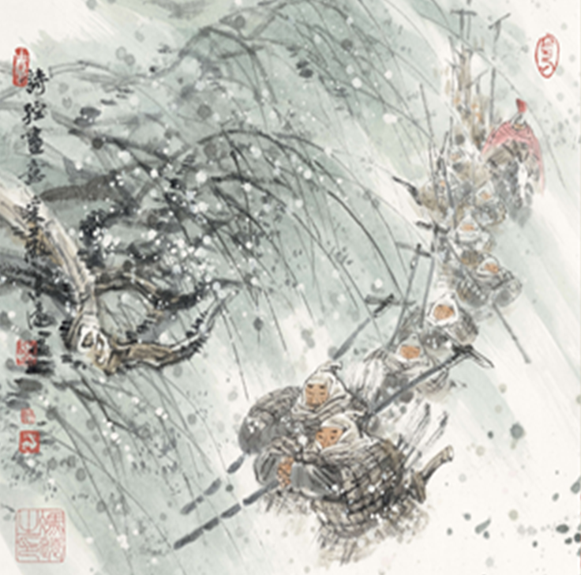
采薇采薇一把把，薇菜新芽已长大。说回家呀道回家，眼看一年又完啦。有家等于没有家，为跟玁狁去厮杀。没有空闲来坐下，为跟玁狁来厮杀。
采薇采薇一把把，薇菜柔嫩初发芽。说回家呀道回家，心里忧闷多牵挂。满腔愁绪火辣辣，又饥又渴真苦煞。防地调动难定下，书信托谁捎回家！
采薇采薇一把把，薇菜已老发杈枒。说回家呀道回家，转眼十月又到啦。王室差事没个罢，想要休息没闲暇。满怀忧愁太痛苦，生怕从此不回家。

Slide 6
什么花儿开得盛？棠棣花开密层层。什么车儿高又大？高大战车将军乘。驾起兵车要出战，四匹壮马齐奔腾。边地怎敢图安居？一月要争几回胜！
驾起四匹大公马，马儿雄骏高又大。将军威武倚车立，兵士掩护也靠它。四匹马儿多齐整，鱼皮箭袋雕弓挂。哪有一天不戒备，军情紧急不卸甲！
回想当初出征时，杨柳依依随风吹；如今回来路途中，大雪纷纷满天飞。道路泥泞难行走，又渴又饥真劳累。满心伤感满腔悲。我的哀痛谁体会！

Slide 7


岁亦莫(暮）(mù)止
1
5
猃狁(xiǎn yǔn)
重点字词读音
孔棘(急)(jí)
2
6
载(zài)饥载渴
靡盬(gǔ)
3
7
四牡騤騤(kuí)
小人所腓(féi)
4
8
象弭(mǐ)鱼服

Slide 8

第1-3章
终年戍边，劳苦思家
理清结构
第6章
第4-5章
归途艰难，愁思满怀
抵御外侮，战频激烈

Slide 9
采薇与表达本诗的主题有何联系？
“薇”是故乡田野里常见的植物，自然由物及人，引起了浓浓乡愁。于是深切的乡情融入熟悉的“薇”中。思乡怀亲的情感是抽象的，但是，当把它化作故乡的看得见摸得着的一株“薇”时，就具体形象了。

Slide 10
4-5章与前三章有何关联呢？
这两章是在前面基础上的对战争场面的具体描写，通过对马、车、象弭、鱼服、将帅和士兵生动而形象的刻划，从另一个侧面反映了“忧心烈烈”“忧心孔疚”的原因，也使前面的“王事靡盬”落到了实处。从而进一步强调了正是因为战争频繁，居无定所，作为兵营中最底层的士兵才归家无望，思乡心切，强化了作品主题。

Slide 11
“岂敢定居？一月三捷”中的“捷”，有的解释为胜利，有的解释为接战、交战，则“三捷”或指多次胜利，或指多次行军，即不敢定居的意思，你觉得哪一种更合理？
前一种能表现战士的自豪之情，让诗歌表现的情感更丰富；后一种则间接描写出战事之频繁，表明生活之艰苦。

Slide 12
诗末章首四句，历代传诵不已，被视为情景交融的佳句。王夫之在《薑斋诗话》里说：“昔我往矣，杨柳依依；今我来思，雨雪霏霏。以乐景写哀，以哀景写乐，倍增其哀乐。”你同意他的评价么？说说你的理由。
偏偏在“杨柳依依”的大好时刻，战士们离别家乡亲人走上战场，心中有多少割舍不断的悲情愁肠！千辛万苦的战争终于结束，家园亲人就在眼前，该是多么温馨喜悦呀，可偏偏“雨雪霏霏”！昔日离家时的依依惜别之情，今日归来的悲戚之感，表现得淋漓尽致。
主人公此时之所以充满了哀伤，还因为在他刚得以摆脱战争的苦难，从战场上回来之后，另一个根本无法回避的问题又凸现在他眼前，这就是对家人命运或者自己前景的极为沉重乃至不祥的预感。因此仍旧是对主题“忧”的诠释。

Slide 13

征夫
忧
久役在外
寝食难安
战斗惨烈
音讯隔绝
归乡路遥
……
《采薇》一诗描写西周时期一位饱尝服役思家之苦的戍边战士在归途中所思所想，表现了普通士兵在离乡出征岁月里的艰苦生活和内心伤痛，抒发了对战争的不满和对故乡的思念。

Slide 14

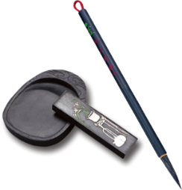
写法探究
重章叠唱
诗的前三章开头句式相似，反复吟唱。
在内容上，以植物的生长暗示时间的流逝、时序的更替，而人物内心的焦虑痛苦也随之加重，从而突出了思归主题；
在音节上，反复吟唱，一唱三叹，音节和谐，旋律协调，在鲜明的节奏中表现出诗歌特有的音乐之美。

Slide 15
写法探究
情景交融
“昔我往矣，杨柳依依。今我来思，雨雪霏霏。”被视为情景交融的佳句。你同意这种观点吗？说说你的理解。
——清人王夫之在论《诗经·小雅·采薇》“昔我往矣，杨柳依依；今我来思，雨雪霏霏”两句时说：“以乐景写哀，以哀景写乐，一倍增其哀乐。”

Slide 16
写法探究
——当初离家出征的时候，心里是悲伤的，却用杨柳小Q办公来反衬；如今走在回家的路上，心里是高兴的，却用大雪纷飞来反衬。
这里诗人没有直接倾诉内心的感情，而是以春天随风飘拂的柳丝来渲染昔日上路时的依依惜别之情，用雨雪纷飞来表现今日返家路途的艰难和内心的悲苦，让那一股缠绵的、深邃的、飘忽的情思从风景画面中自然流露出，含蓄隽永，余味无穷。

Slide 17
写法探究
一、以往昔之虚衬眼前之实，以凯旋之乐衬内心之悲；
二、以景写情，情景交融，含蓄形象，耐人寻味；
三、“杨柳依依”与“雨雪霏霏”对比， 突出不胜今昔之感；
四、大雪交加，饥渴难当，情境实悲；
五、语调低沉，低回往复，气氛悲怆。

Slide 18
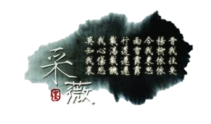
01
运用重章叠唱表达思想感情；旋律协调，音节和谐，一唱三叹；
02
采用了“兴”的抒情方式；
03
注重用具体生动的细节来展现生活图景；
04
情景交融；
05
善用叠词。

Slide 19


情感探究
离家远征，历久不归的痛苦；
怨而不怒 哀而不伤
对战争的怨，对外族的恨；
抵御外侮、保家卫国的自豪。

Slide 20
课外扩展
Extra-curricular extension

Slide 21

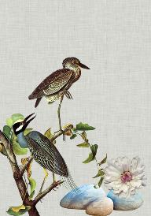
《乡愁》
余光中
小时候，乡愁是一枚小Q办公的邮票：我在这头，母亲在那头。长大后，乡愁是一张窄窄的船票：我在这头，新娘在那头。后来啊，乡愁是一方矮矮的坟墓：我在外头，母亲在里头。 而现在，乡愁是一湾浅浅的海峡：我在这里，大陆在那头。

Slide 22
《乡愁》
席慕容
故乡的歌是一支清远的笛
总在有月亮的晚上 响起
故乡的面貌却是一种模糊的怅望
仿佛雾里的挥手别离
离别后
乡愁是一棵没有年轮的树
永不老去

Slide 23
十五从军征
（汉乐府民歌）
十五从军征，八十始得归。道逢乡里人，家中有阿谁？
遥望是君家，松柏冢累累。兔从狗窦入，雉从梁上飞。
中庭生旅谷，井上生旅葵。烹谷持作饭，采葵持作羹。
羹饭一时熟，不知贻阿谁。出门东向望，泪落沾我衣。
一笔笔着意倾诉的是主人公归来后不得不接受的家破人亡的悲剧。对家人命运或自身前景的沉重担忧，使归途中的他压根儿就乐不起来，使他不能不充满道不尽的悲伤。这与《采薇》中的战士可谓同病相怜。

Slide 24
谢谢观看
汇报人：小Q办公课件
汇报时间：202X年X月X日

